Slide 1

Podstawy fizyki – sezon 2 Fale elektromagnetyczne
Agnieszka Obłąkowska-Mucha
AGH, WFIiS, Katedra Oddziaływań i Detekcji Cząstek,
D11, pok. 106
amucha@agh.edu.pl
http://home.agh.edu.pl/~amucha

Slide 2
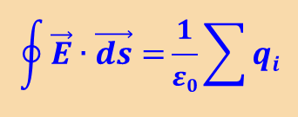
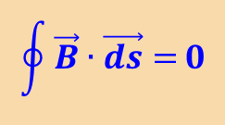
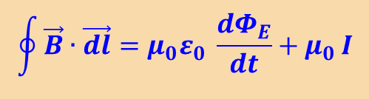
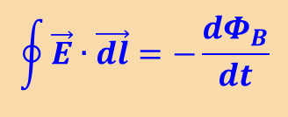
Równania Maxwella – postać całkowa
Źródłem pola elektrycznego są ładunki elektryczne-strumień pola elektrycznego przechodzacy przez dowolną powierzchnię zamkniętą jest równy całkowitemu ładunkowi objętemu tą powierzchnią (prawo Gaussa).
Pole elektryczne jest indukowane zmiennym w czasie strumieniem pola magnetycznego (prawo Faradaya).
Nie istnieją monopole magnetyczne - strumień pola magnetycznego przechodzący przez dowolną powierzchnię zamkniętą jest równy zero (prawo Gaussa dla pola magnetcznego).
Źródłem pola magnetycznego jest prąd elektryczny lub zmienny w czasie strumień pola elektrycznego (uogólnione prawo Ampera)
$$\oint{\vec{E}∙\vec{ds}=}\frac{1}{ε0}\sum{qi}$$
$$\oint{\vec{E}∙\vec{dl}}=−\frac{dΦ_{B}}{dt}$$
$$\oint{\vec{B}∙\vec{ds}=}0$$
$$\oint{\vec{B}∙\vec{dl}=μ_{0}ε_{0} \frac{dΦ_{E}}{dt}}+μ_{0 }I$$

Slide 3

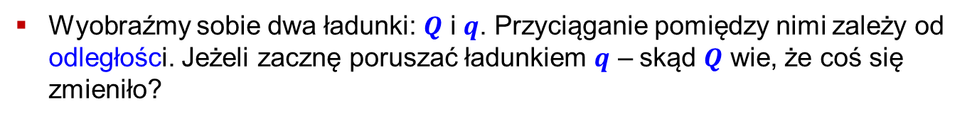
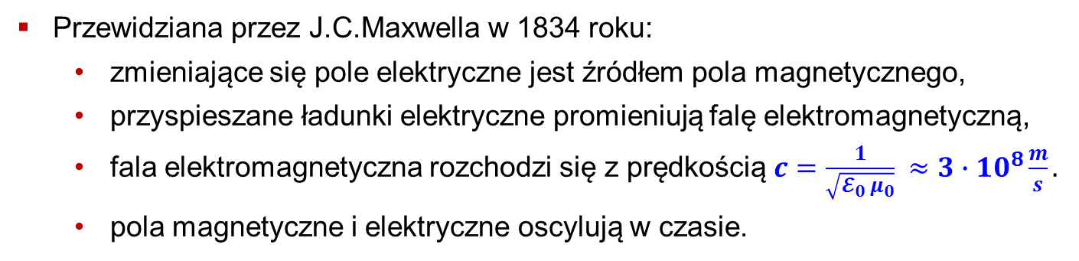
Przenoszenie informacji
Wyobraźmy sobie dwa ładunki: $Q$ i $q$. Przyciąganie pomiędzy nimi zależy od odległości. Jeżeli zacznę poruszać ładunkiem $q$ – skąd $Q$ wie, że coś się zmieniło?
W jaki sposób informacja o ruchu ładunku $q$ dotarła do jego partnera $Q$?
Poruszając $q$wytworzyliśmy zaburzenie. Zaburzenie to rozchodzi się w przestrzeni jako:
FALA ELEKTROMAGNETYCZNA
Przewidziana przez J.C.Maxwella w 1834 roku:
zmieniające się pole elektryczne jest źródłem pola magnetycznego,
przyspieszane ładunki elektryczne promieniują falę elektromagnetyczną,
fala elektromagnetyczna rozchodzi się z prędkością $c=\frac{1}{\sqrt{𝓔_{0} μ_{0}}} ≈3∙{10}^{8}\frac{m}{s}.$
pola magnetyczne i elektryczne oscylują w czasie.

Slide 4
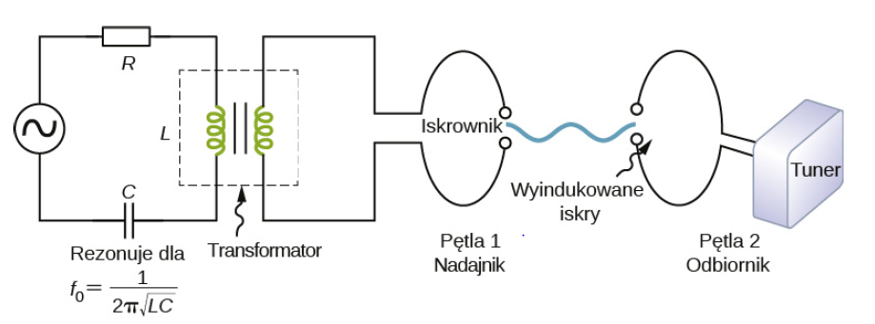
Wytworzenie fali elektromagnetycznej
Doświadczenie Hertza pokazuje transmisję i odbiór fali elektromagnetycznej.
Hertz również pokazał, że powierzchnie przewodników odbijają fale.
Fale elektromagnetyczne zostały odkryte w 1887 przez Heinricha Hertza
brak ośrodka!!! fale mogą rozchodzić się w próżni!!
Notes:
Hertz used an AC RLC (resistor-inductor-capacitor) circuit that resonates at a known frequency and connected it to a loop of wire as shown in . High voltages induced across the gap in the loop produced sparks that were visible evidence of the current in the circuit and that helped generate electromagnetic waves. Across the laboratory, Hertz had another loop attached to another RLC circuit, which could be tuned (as the dial on a radio) to the same resonant frequency as the first and could, thus, be made to receive electromagnetic waves. This loop also had a gap across which sparks were generated, giving solid evidence that electromagnetic waves had been received.

Slide 5
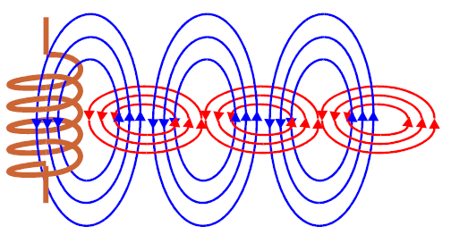
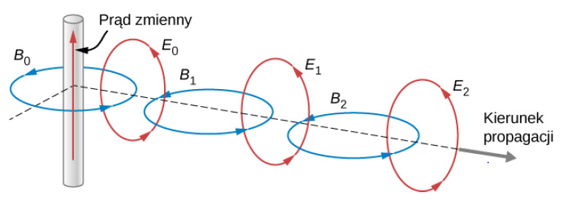
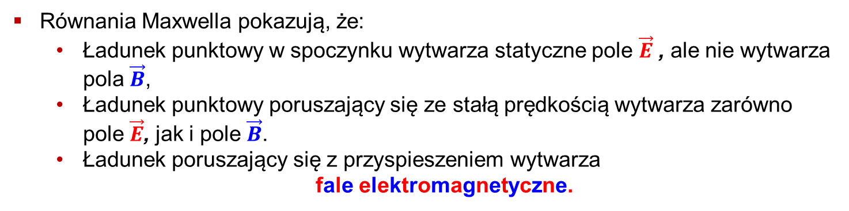
Propagacja fali elektromagnetycznej
Zmieniające się pole magnetyczne jest źródłem pola elektrycznego.
Zmiany pola elektrycznego powodują powstanie wirowego pola magnetycznego – zmiany pola rozchodzą się w przestrzeni!
Równania Maxwella pokazują, że:
Ładunek punktowy w spoczynku wytwarza statyczne pole $\vec{E}$ , ale nie wytwarza pola $\vec{B}$,
Ładunek punktowy poruszający się ze stałą prędkością wytwarza zarówno pole $\vec{E}$, jak i pole $\vec{B}$.
Ładunek poruszający się z przyspieszeniem wytwarza
fale elektromagnetyczne.

Slide 6
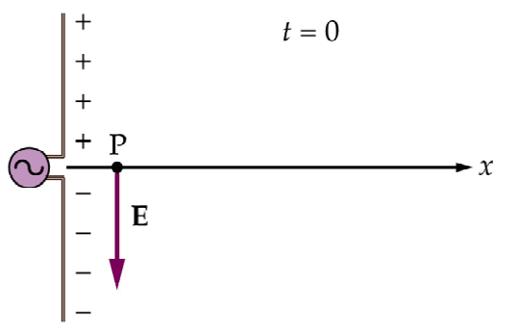
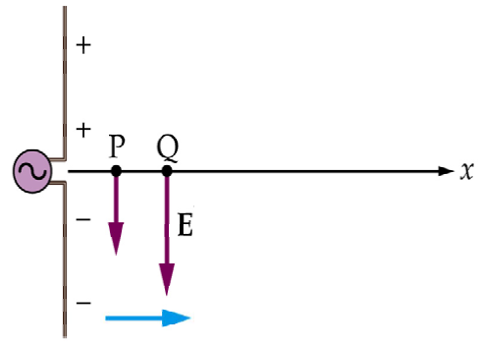
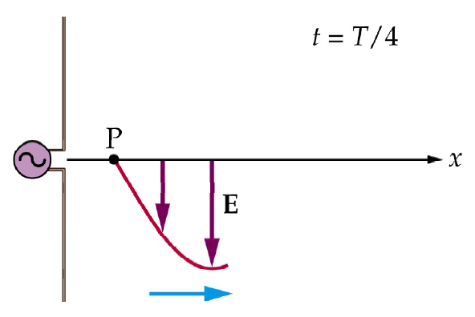
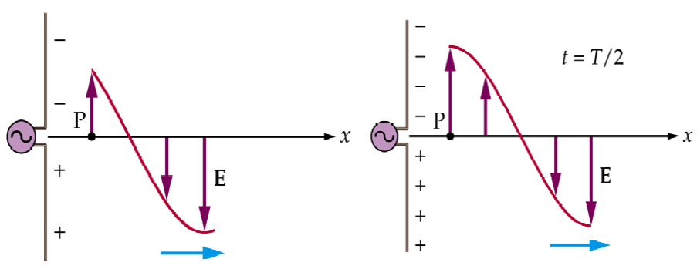
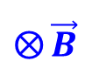
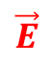


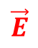
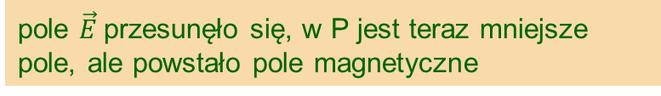
Falowanie pól
Obserwujemy, jak zmienia się wektor natężenia pola elektrycznego $\vec{E}$ wytworzonego przez antenę zasilanym zmiennym napięciem.
pole $\vec{E}$przesunęło się, w P jest teraz mniejsze pole, ale powstało pole magnetyczne
$⨂{\vec{B}}$
$⨂{\vec{B}}$
$$\vec{E}$$
$$\vec{E}$$
$$\vec{E}$$
http://web.pdx.edu/~bseipel/203-3-Electromagnetic%20Waves.pdf
ładunek na antenie zmienił polarność
wyprodukowane pole propaguje się w przestrzeni
Notes:
W swoich doświadczeniach H. Hertz używał
układu złożonego z dwoch przewodzących prętow, rozdzielonych niewielką przerwą, zwanego obecnie oscylatorem Hertza (rys. 7.17a). Drgania w oscylatorze
Hertza były wzbudzane przez połączenie go ze źrodłem powtarzających
się impulsow wysokiego napięcia. W momencie, w ktorym napięcie
osiągnie dostateczną wartość, między prętami przeskakuje iskra elektryczna
„zamykająca” obwod, w ktorym powstają tłumione drgania elektryczne. Do
rejestracji fal elektromagnetycznych Hertz stosował przewodzący pierścień
z niewielką przerwą zwany rezonatorem (rys. 7.17b), o częstotliwości drgań
własnych identycznej z częstotliwością drgań emitującego falę oscylatora. Na
skutek zjawiska rezonansu elektrycznego wymuszone drgania w rezonatorze
były na tyle silne, że można je było wykryć, obserwując przeskakującą w
przerwie iskrę. Wspołcześnie do wytwarzania i odbioru fal radiowych i telewizyjnych
stosuje się anteny połączone z generatorami drgań elektrycznych
(nadajniki) i wzmacniaczami drgań elektrycznych (odbiorniki). Hertz w swoich doświadczeniach udowodnił m.in., że fale elektromagnetyczne
ulegają dyfrakcji, interferencji i załamaniu. Udało mu się też wytworzyć
stojące fale elektromagnetyczne i zmierzyć ich długość skąd, znając
częstotliwość drgań obwodu, mogł wyznaczyć prędkość fali elektromagnetycznej.
Okazała się ona zgodna z wynikiem teorii Maxwella, co stanowiło
rozstrzygający dowod jej słuszności.

Slide 7
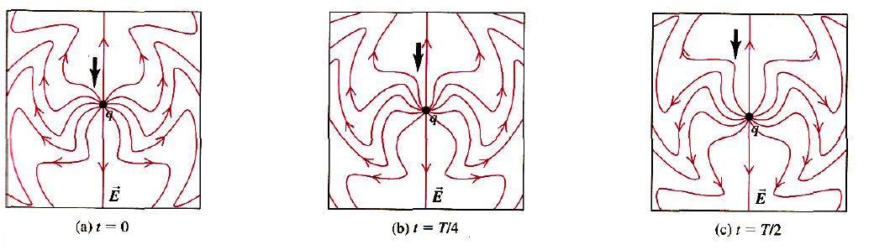
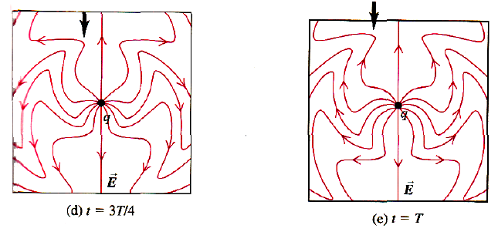
Linie pola
Przyspieszany ładunek wytworzył pole elektrycznie o zmieniających się w czasie liniach:
linie pola rozprzestrzeniają się z upływem czasu.
fale są najsilniejsze w kierunku prostopadłym do drgającego ładunku
Notes:
Dla osiągnięcia możliwie wysokiej częstotliwości drgań należy więc dążyć do
zmniejszenia zarowno indukcyjności L jak i pojemności C obwodu. Ponadto,
aby wypromieniowywana przez obwod moc była jak największa, obszar przestrzeni,
w ktorym obwod wytwarza zmienne pole elektryczne i magnetyczne
— powinien być możliwie duży. Oba cele można zrealizować, przekształcając
obwod LC w sposob pokazany na rys. 7.15a-d. Obwod redukuje się wowczas
do odcinka przewodnika, posiadającego niewielką indukcyjność i pojemność.
Drgania elektryczne w przewodniku mają charakter zbliżony do drgań dipola
elektrycznego, tzn. układu dwoch rownych, rożnoimiennych ładunkow +q i
−q, ktorych odległość zmienia się okresowo w czasie (rys. 7.16). W odrożnieniu
od pola elektrycznego nieruchomych ładunkow, linie sił pola elektrycznego
drgającego dipola „odrywają się” od ładunkow i przybierają kształt
pętli, przemieszczających się w przestrzeni (na rysunku pokazano linie sił
tylko z jednej strony dipola). Linie sił pola magnetycznego (nie pokazane
na rysunku) są prostopadłe do linii sił pola elektrycznego. Mają one kształt
wspołosiowych okręgow o rosnących z czasem promieniach, obejmujących
drgający dipol.

Slide 8
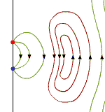
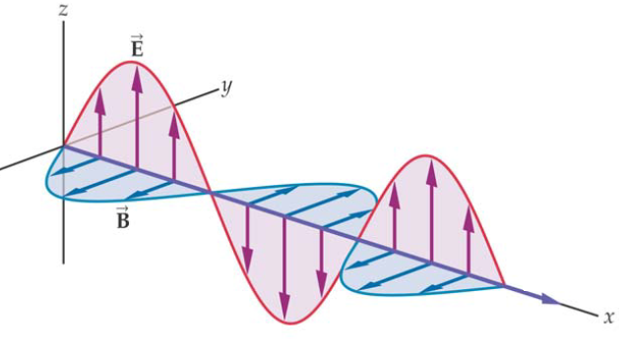
a teraz pole magnetyczne…
Pole elektryczne – o natężeniu skierowanym w dół, stało się źródłem pola magnetycznego skierowanego prostopadle, „za tablicę”.
Pole elektryczne i magnetyczne są ZAWSZE prostopadłe do siebie.
Fala elektromagnetyczna jest falą płaską, poprzeczną, rozchodzącą się prostopadle do drgań pól elektrycznego i magnetycznego
Z.Kąkol

Slide 9
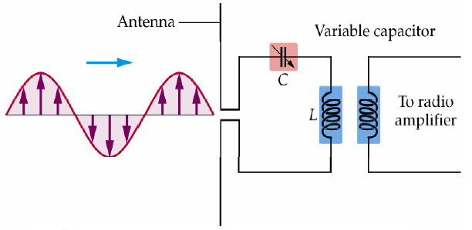
Komunikacja radiowa
G. Marconi – „wynalazca” radia, w 1901 roku przeprowadził transmisję przez Atlantyk.
urządzenie nadawcze – antena (drut) ładunki drgają, co prowadzi do powstania silnych drgań harmonicznych. Drga wiele ładunków – sygnał jest silniejszy i może być przekazywany na duże odległości,
odboirnik - antena – pole wywiera siłę na ładunki i pobudza je do drgań, powodując przepływ prądu (wzmacnianego we wzmacniaczu – transformatorze)
odbiornik dostraja się do częstotliwości rezonansowej nadajnika, co powoduje przepływ dużego (względnie) prądu. Dalsze wzmocnienie nastepuje we wzmaczniaczu.

Slide 10
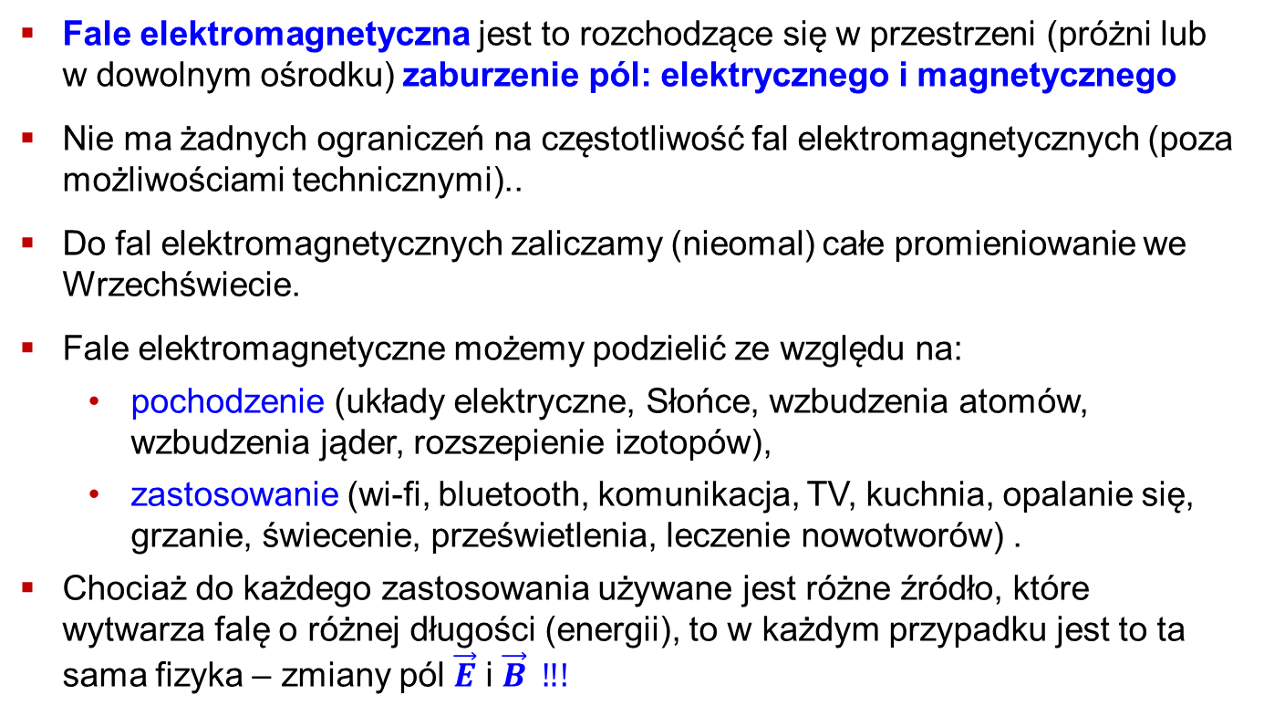
Zastosowania fal elm
Fale elektromagnetyczna jest to rozchodzące się w przestrzeni (próżni lub w dowolnym ośrodku) zaburzenie pól: elektrycznego i magnetycznego
Nie ma żadnych ograniczeń na częstotliwość fal elektromagnetycznych (poza możliwościami technicznymi)..
Do fal elektromagnetycznych zaliczamy (nieomal) całe promieniowanie we Wrzechświecie.
Fale elektromagnetyczne możemy podzielić ze względu na:
pochodzenie (układy elektryczne, Słońce, wzbudzenia atomów, wzbudzenia jąder, rozszepienie izotopów),
zastosowanie (wi-fi, bluetooth, komunikacja, TV, kuchnia, opalanie się, grzanie, świecenie, prześwietlenia, leczenie nowotworów) .
Chociaż do każdego zastosowania używane jest różne źródło, które wytwarza falę o różnej długości (energii), to w każdym przypadku jest to ta sama fizyka – zmiany pól $\vec{E}$ i $\vec{B} ‼!$

Slide 11
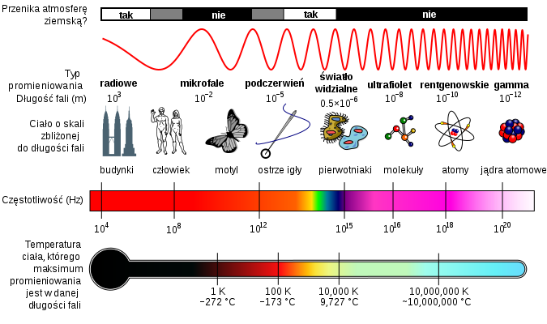
Widmo fali elm
zastosowania: przeczytaj https://openstax.org/tom-2

Slide 12
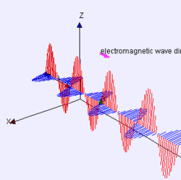
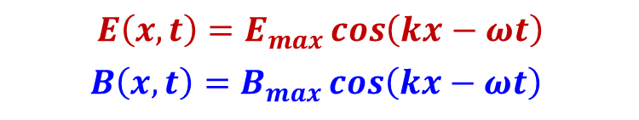
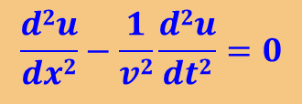
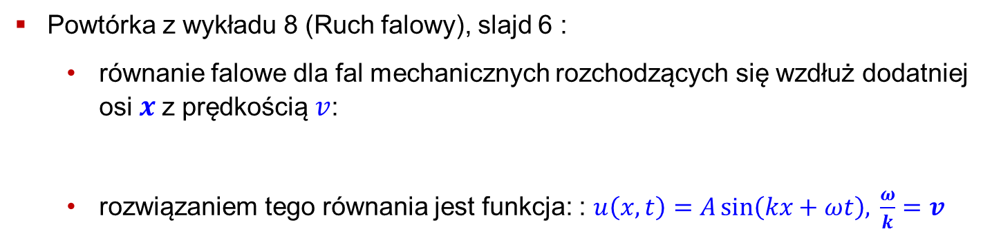
Równania falowe
Powtórka z wykładu 8 (Ruch falowy), slajd 6 :
równanie falowe dla fal mechanicznych rozchodzących się wzdłuż dodatniej osi $x$z prędkością $v$:
rozwiązaniem tego równania jest funkcja: : $u\left(x,t\right)=A\sin\left(kx+ωt\right), \frac{ω}{k}=v$
$$\frac{d2u}{dx2}−\frac{1}{v2}\frac{d2u}{dt2}=0$$
Rozumiemy już, że fala elektromagnetyczna rozchodzi się w postaci drgań pól, prostopadle do ich kierunku drgań.
Można ją zatem opisać równaniami:
http://en.wikipedia.org/wiki/Electromagnetic_radiation
$$E\left(x,t\right)=E_{max}\cos\left(kx−ωt\right)$$
$$B\left(x,t\right)=B_{max}\cos\left(kx−ωt\right)$$
A skoro znamy już rozwiązanie, to możemy napisać i równanie:

Slide 13
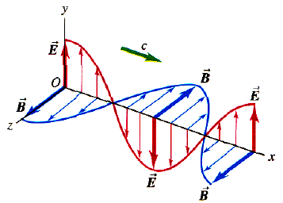
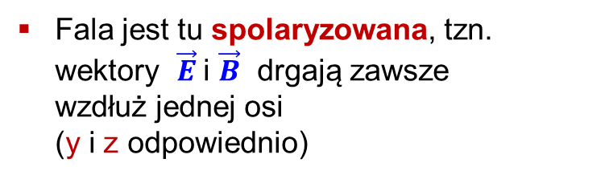
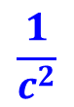
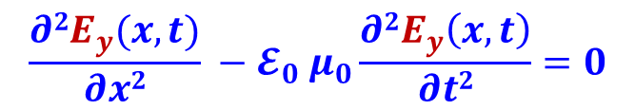
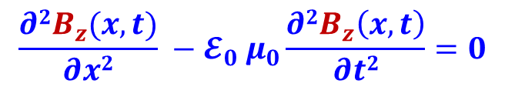
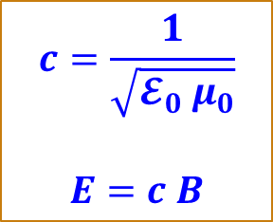
Równanie fali elektromagnetycznej
Równanie falowe dla rozchodzących się wzdłuż dodatniej osi x sinusoidalnych drgań pól $\vec{E}$ i $\vec{B}$:
$$\frac{∂2E_{y}(x,t)}{∂x2} −𝓔_{0} μ_{0}\frac{∂2E_{y}\left(x,t\right)}{∂t2}=0$$
$$c=\frac{1}{\sqrt{𝓔_{0} μ_{0}}}$$
$$E=c B$$
$$\frac{∂2B_{z}(x,t)}{∂x2} −𝓔_{0} μ_{0}\frac{∂2B_{z}\left(x,t\right)}{∂t2}=0$$
$$\frac{1}{c^{2}}$$
Fala jest tu spolaryzowana, tzn. wektory $\vec{E}$ i $\vec{B}$ drgają zawsze wzdłuż jednej osi (y i z odpowiednio)
jak zwykle zgadując rozwiązanie, należy sprawdzić, czy równanie jest spełnione!

Slide 14
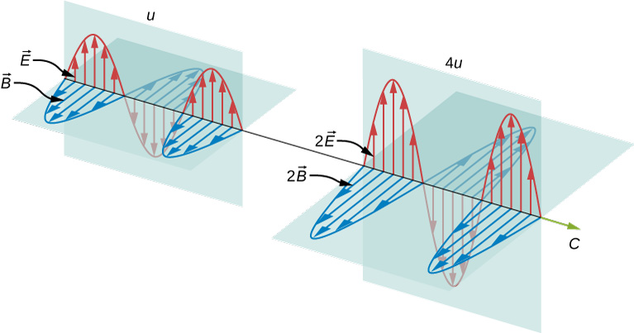
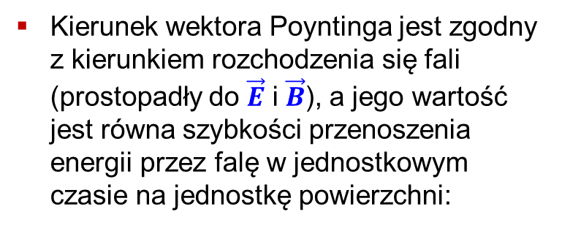
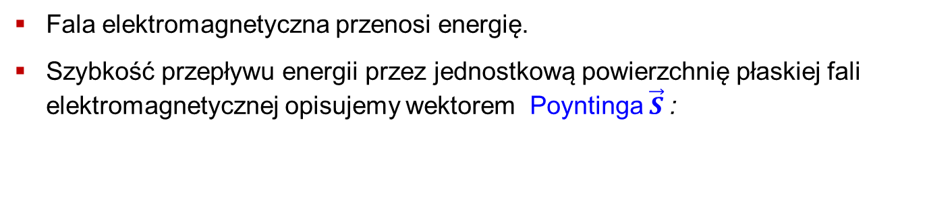
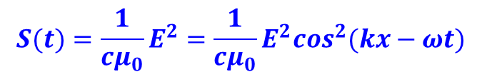
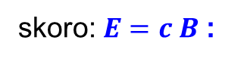
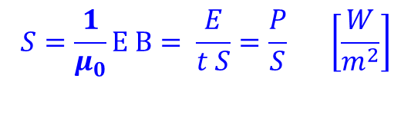
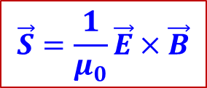
Energia fali elm
Fala elektromagnetyczna przenosi energię.
Szybkość przepływu energii przez jednostkową powierzchnię płaskiej fali elektromagnetycznej opisujemy wektorem Poyntinga $\vec{S}$:
$$\vec{S}=\frac{1}{μ_{0}}\vec{E}×\vec{B}$$
Kierunek wektora Poyntinga jest zgodny z kierunkiem rozchodzenia się fali (prostopadły do $\vec{E}$ i $\vec{B}$), a jego wartość jest równa szybkości przenoszenia energii przez falę w jednostkowym czasie na jednostkę powierzchni:
skoro: $E=c B$:
$$S=\frac{1}{μ_{0}}E B= \frac{E}{t S}=\frac{P}{S} \left[\frac{W}{m^{2}}\right]$$
żagiel słoneczny
$$S(t)=\frac{1}{cμ_{0}}E^{2}=\frac{1}{{cμ}_{0}}E^{2}\cos^{2}(kx−ωt)$$

Slide 15
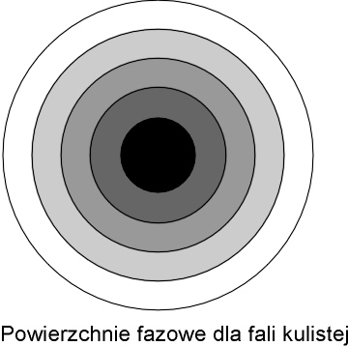
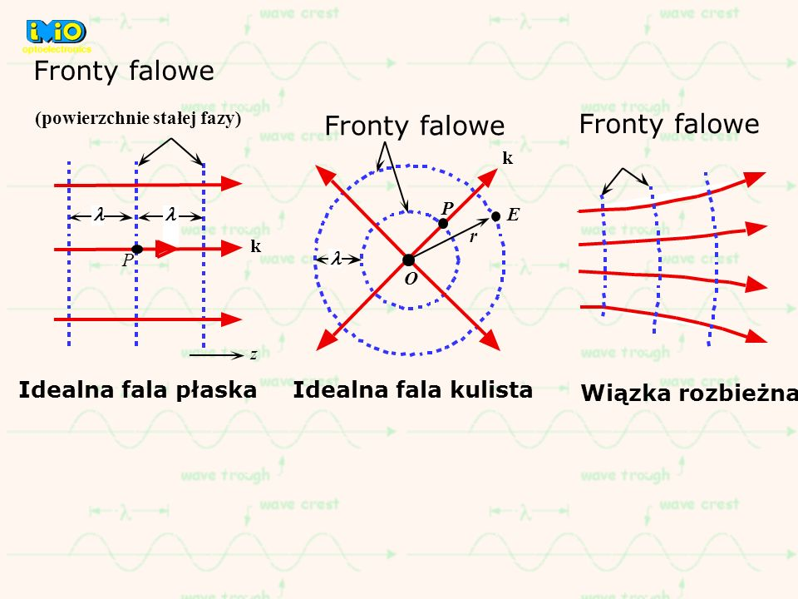
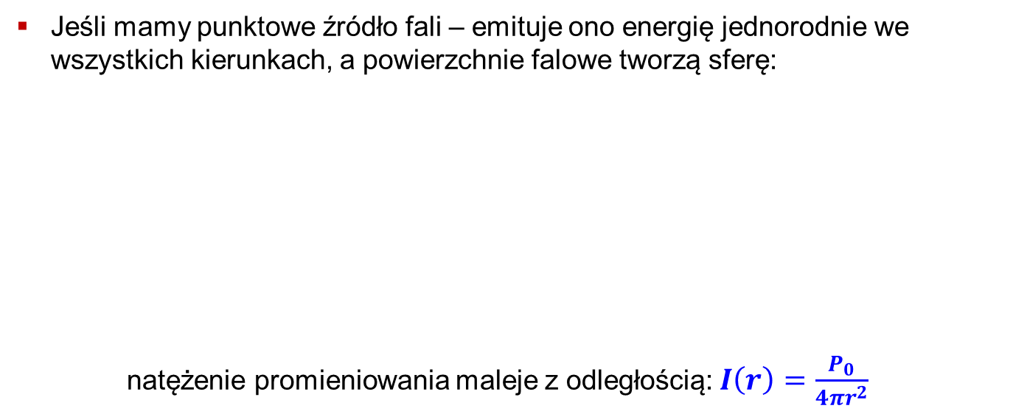
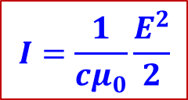
Natężenie promieniowania
Jeżeli uśrednimy $S(t)$dostaniemy definicję natężenia fali elm:
$$I=\frac{1}{{cμ}_{0}}\frac{E^{2}}{2}$$
Natężenie promieniowania $I$ ∞ kwadratu amplitudy $E^{2}$
Jeśli mamy punktowe źródło fali – emituje ono energię jednorodnie we wszystkich kierunkach, a powierzchnie falowe tworzą sferę:
natężenie promieniowania maleje z odległością: $I\left(r\right)=\frac{P_{0}}{4πr^{2}}$

Slide 16
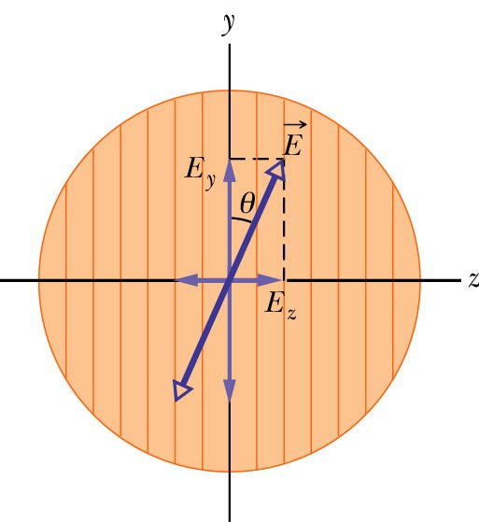
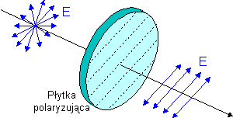
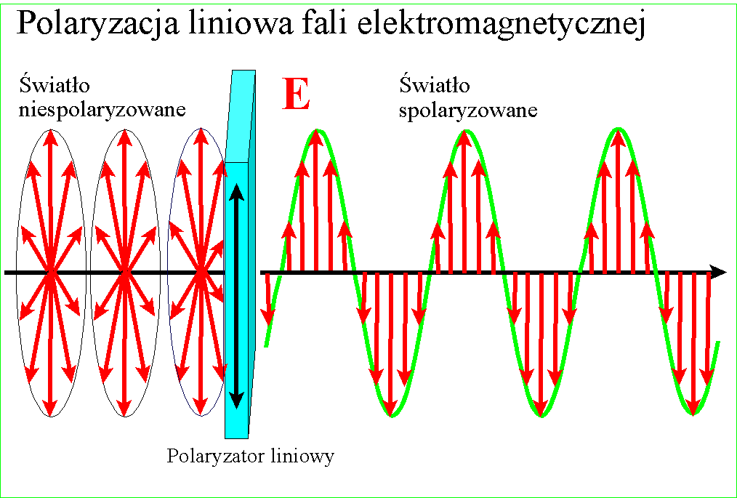
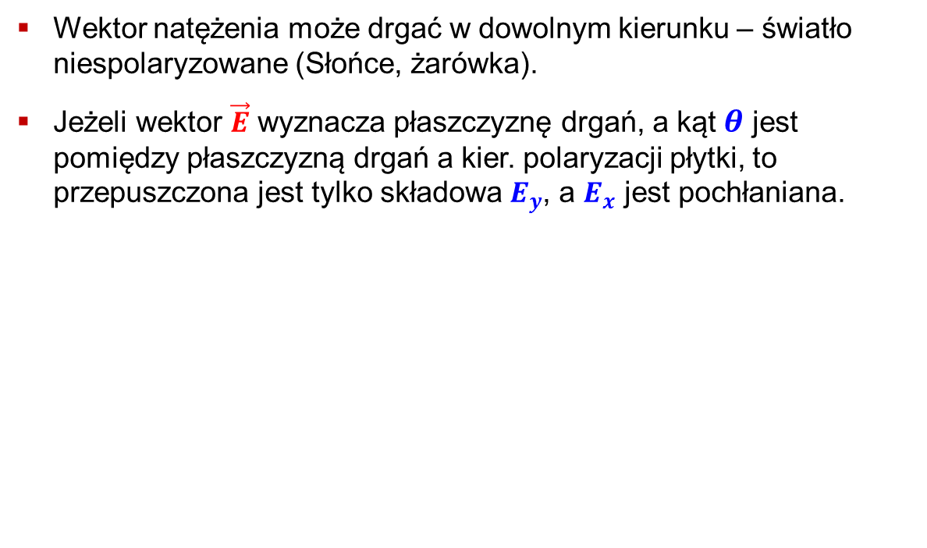


Polaryzacja
Wektor natężenia może drgać w dowolnym kierunku – światło niespolaryzowane (Słońce, żarówka).
Jeżeli wektor $\vec{E}$ wyznacza płaszczyznę drgań, a kąt $θ$ jest pomiędzy płaszczyzną drgań a kier. polaryzacji płytki, to przepuszczona jest tylko składowa $E_{y}$, a $E_{x}$ jest pochłaniana.
$$E_{y}=E cos θ$$
$$E_{y}$$
Zastosowanie polaroidów – tłumienie (absorbcja) składowych natężenia w niektórych kierunkach.
http://www.if.pw.edu.pl/~bibliot/archiwum/adamczyk/WykLadyFO/FoWWW_43.html

Slide 17





Polaryzacja światła (fali)
Po przejściu przez polaryzator 50% energii jest pochłaniane (a 50% przepuszczone).
Natężenie światła przepuszczonego (prawo Malusa):
Światło spolaryzowane można otrzymać w wyniku odbicia:
$$I=I_{0} \cos^{2}θ$$
Istnieje pewien kąt padania (kąt całkowitej polaryzacji $α$_{p} , dla którego wiązka odbita jest całkowicie spolaryzowana liniowo w kierunku prostopadłym do płaszczyzny padania.
Gdy kąt padania jest równy kątowi całkowitej polaryzacji to wówczas wiązka odbita i załamana tworzą kąt prosty
kąt Brewstera
dla n = 1.5 otrzymujemy $α$_{p} = 56°

Slide 18


Praktyka polaryzacji światła
http://www.kwasniak.net/optyk/oprawy_korekcyjne_i_inne.php

Slide 19

Dwójłomność
Światło spolaryzowane można uzyskać wykorzystując, występującą w pewnych kryształach, zależność współczynnika załamania światła od kierunku polaryzacji.
Promień zwyczajny (o) i promień nadzwyczajny (e) są spolaryzowane liniowo, przy czym ich płaszczyzny drgań są wzajemnie prostopadłe.
Niektóre podwójnie załamujące kryształy wykazują ponadto własność nazywaną dichroizmem. Kryształy te pochłaniają jeden z promieni (o lub e) silniej niż drugi. Na wykorzystaniu tego zjawiska opiera się działanie szeroko stosowanych polaroidów.

Slide 20


Interferencja fal
Nakładanie się (interferencja) fal
Doświadczenie Younga
Young (1801 r.) → interferencja dla światła → pierwszy eksperyment wskazujący na falowy charakter światła.
Na ekranie obserwujemy miejsca ciemne powstające w wyniku wygaszania się interferujących fal i jasne powstające w wyniku ich wzajemnego wzmocnienia. Obserwujemy tak zwane prążki interferencyjne.

Slide 21


Interferencja fal
Warunek na maksimum:
Minimum natężenia światła
Tak Young wyznaczył długości fal światła widzialnego.

Slide 22

Interferencja – fala wypadkowa
Po przejściu
W punkcie P
$φ$ to różnica faz jaka powstaje na drodze $∆r$
Warunkiem stabilności obrazu jest stałość w czasie różnicy faz fal wychodzących ze źródeł S₁ i S₂. Mówimy, że te źródła są koherentne czyli spójne.
gdzie

Slide 23
Interferencja – natężenie fali
Natężenie fali wypadkowej
Dla fal spójnych (np. laser) najpierw dodajemy amplitudy (uwzględniając stałą różnicę faz), a potem celem obliczenia natężenia podnosimy otrzymaną amplitudę wypadkową do kwadratu.
Dla fal niespójnych (np. żarówki) najpierw podnosimy do kwadratu amplitudy, żeby obliczyć natężenia poszczególnych fal, a dopiero potem sumujemy natężenia celem otrzymania natężenia wypadkowego.
Energia całkowita taka sama !! (różny jej rozkład)

Slide 24


Interferencja na cienkich warstwach
Warunki interferencyjne
(normalne padanie)
w warstwie

Slide 25







Dyfrakcja (ugięcie) fali

Slide 26




Dyfrakcja fali
Dyfrakcja na pojedynczej szczelinie
Fresnela
Fraunhofera
Natężenie w punkcie P obliczamy dodając do siebie zaburzenia falowe (wektory $\vec{E}$) docierające z różnych punktów szczeliny.

Slide 27

Dyfrakcja fali
Natężenie w punkcie P obliczamy dodając do siebie zaburzenia falowe (wektory E) docierające z różnych punktów szczeliny.
minimum dyfrakcyjne

Slide 28

Natężenie fali w obrazie dyfrakcyjnym
minimum
maksimum
m = 1
m = 2
m = 3
Efekty optyki falowej są widoczne, gdy długość fali jest porównywalna z rozmiarami przedmiotu

Slide 29

Interferencja i dyfrakcja
Dwie szczeliny: pojedyncza szczelina daje obraz dyfrakcyjny i te obrazy interferują…

Slide 30




Siatka dyfrakcyjna
Siatka dyfrakcyjna – interferencja z wielu źródeł
Nie zmienia się odległości pomiędzy głównymi maksimami. Obserwujemy wzrost natężenia maksimów głównych.
d - stała siatki dyfrakcyjnej
w spektrometrii, do pomiaru długości fal
stosuje się siatki o stałej d = 1 mm

Slide 31

Podsumowanie
Poruszające się ładunki są źródłem pól: elektrycznego i magnetycznego.
Pola te propagują się w przestrzeni w postaci fali elektromagnetycznej.
Fala elektromagnetyczna jest falą płaską, poprzeczną, rozchodzącą się prostopadle do drgań pól elektrycznego i magnetycznego
Falę elektromagnetyczną można spolaryzować.
Fala ulega zjawisku dyfrakcji i interferencji.
Fala elm obejmuje zakres od 10⁻¹⁶ do 10⁶ m, ale tylko niewielki fragment tego widma jest widzialny dla oka ludzkiego – o takiej fali elm mówimy „światło”
światło widzialne

